Slide 1

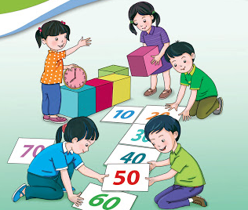
BÀI GIẢNG SOẠN THẢO THEO BỘ SÁCH: CÁNH DIỀU
TOÁN 1
(Tập 1)

Slide 2

Bµi 49
SO SÁNH CÁC SỐ TRONG PHẠM VI 100

Slide 3

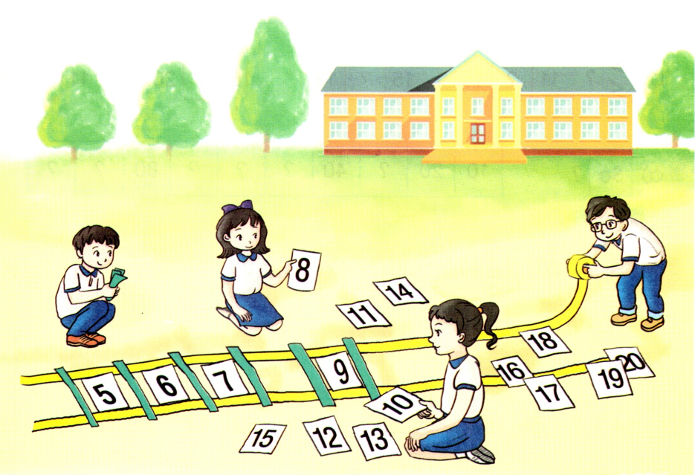
Quan s¸t tranh

Slide 4


140
160
30
0
130
20
50
60
40
80
170
150
10
70
90
180
100
110
120
9
1
2
3
4
5
6
7
8
THẢO LUẬN NHÓM
Sau khi quan sát tranh, em hãy cho biết các bạn trong bức tranh đang làm gì?
Yêu cầu
- Làm việc theo cặp hoặc theo bàn.
- Các bạn cùng bàn dựa vào tranh nói cho nhau nghe.
- Chia sẻ trước lớp.

Slide 5
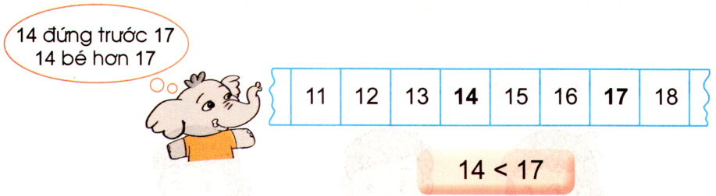
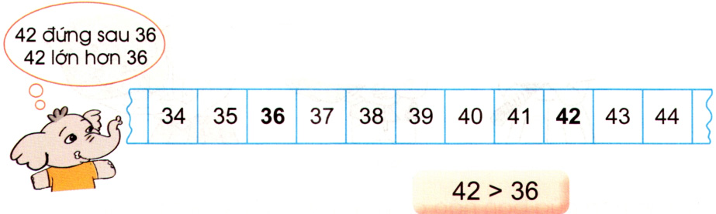
SO SÁNH

Slide 6




NghØ gi÷a tiết

Slide 7

Luyeän taäp

Slide 8
Bài 1: Số
a)
9
10
12
15
16
18
b)
>
<
>
<
<
11 18
15 13
16 20
11 19
<
Notes:
Đọc các số còn thiếu.

Slide 9

Bài 2: Số
a)
30
50
60
70
90
100
b)
>
<
=
<
>
=
20 40
30 70
90 50
60 60
<
Notes:
Đọc các số còn thiếu.

Slide 10
Bài 3: Số
a)
55
60
61
64
66
b)
>
<
=
>
=
=
56 57
66 60
63 63
62 59
<
Notes:
Đọc các số còn thiếu.

Slide 11

Bài 4:
Trả lời câu hỏi

Slide 12








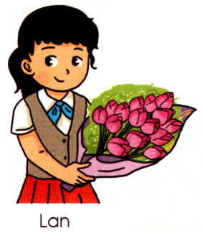


Câu hỏi a
Bó hoa của bạn nào có nhiều bông hoa nhất?
A. Mai
B. Lan
C. Nam

Slide 13
Câu hỏi b
Bó hoa của bạn nào có ít bông hoa nhất?
A. Mai
B. Lan
C. Nam

Slide 14

TRÂN TRỌNG CẢM ƠN!

